Slide 1
대학생활 안내
국제교류프로그램
국 제 처
국제교류팀 l 국제교육2팀

Slide 2
목차
1. 국제처 소개
국제처 기본정보
관련 사이트
2. 국제교류 프로그램 소개
교환학생
복수학위 : 무역학과 / 국제경영학전공
어학연수
국제계절학기
해외인턴십
원어민튜터링
3. 국제교류 프로그램 로드맵

Slide 3
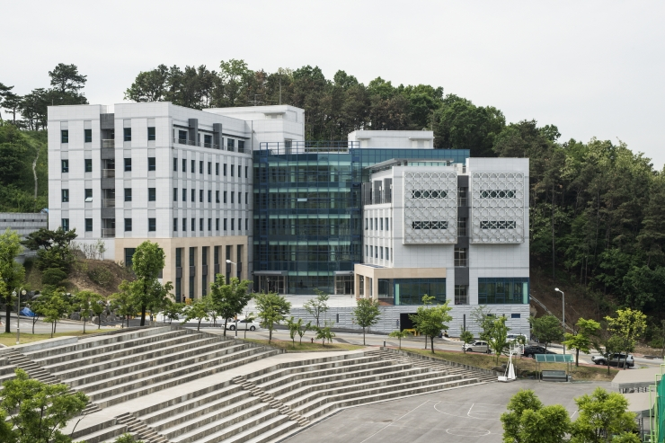
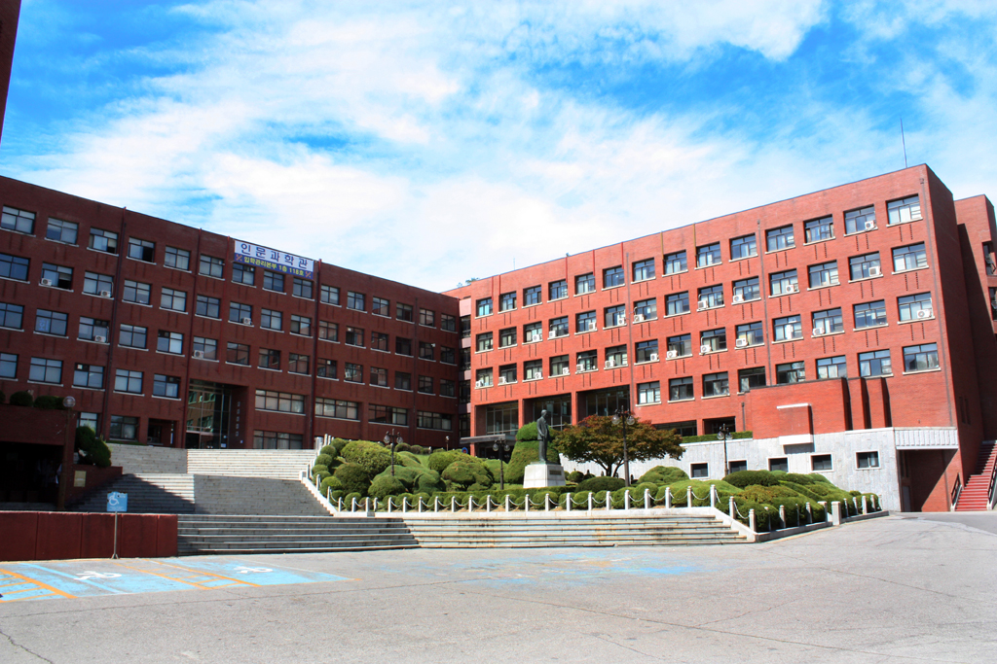
1. 국제처 소개
국제처
교환학생, 교비어학연수, 국제계절학기 등
다양한 국제교류프로그램을 운영하는 부서입니다.
국제교류팀(죽전) : 국제관 314호
국제교육2팀(천안) : 인문과학관 234호

Slide 4
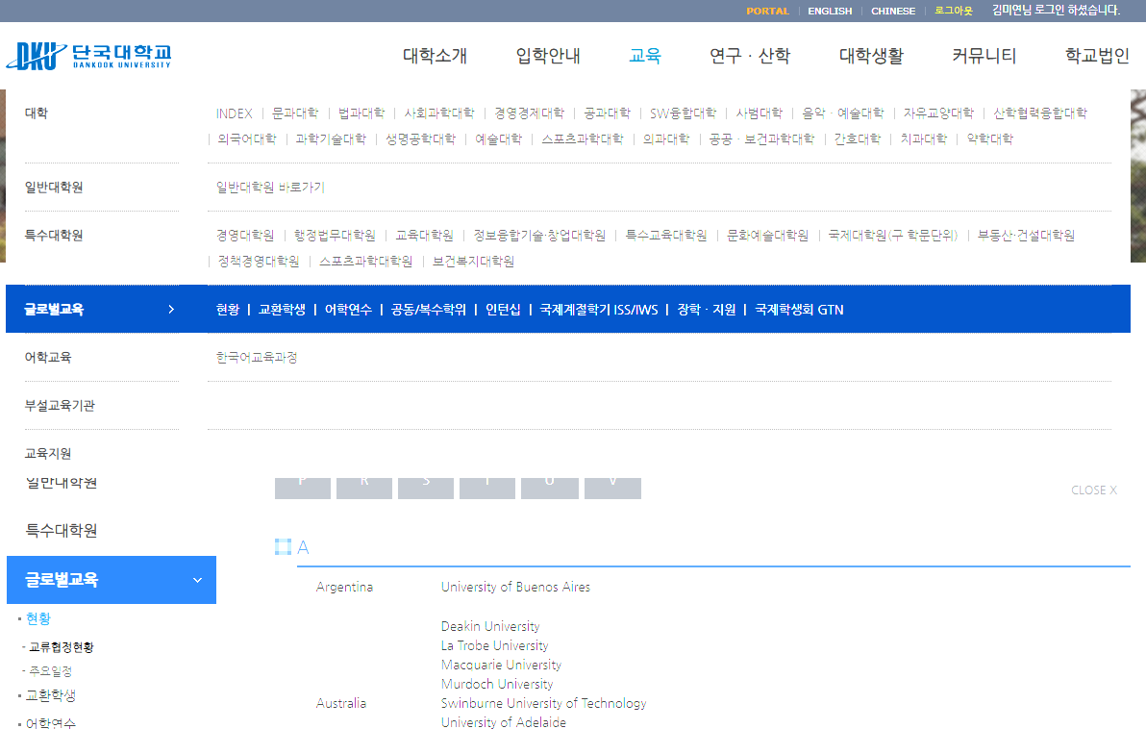
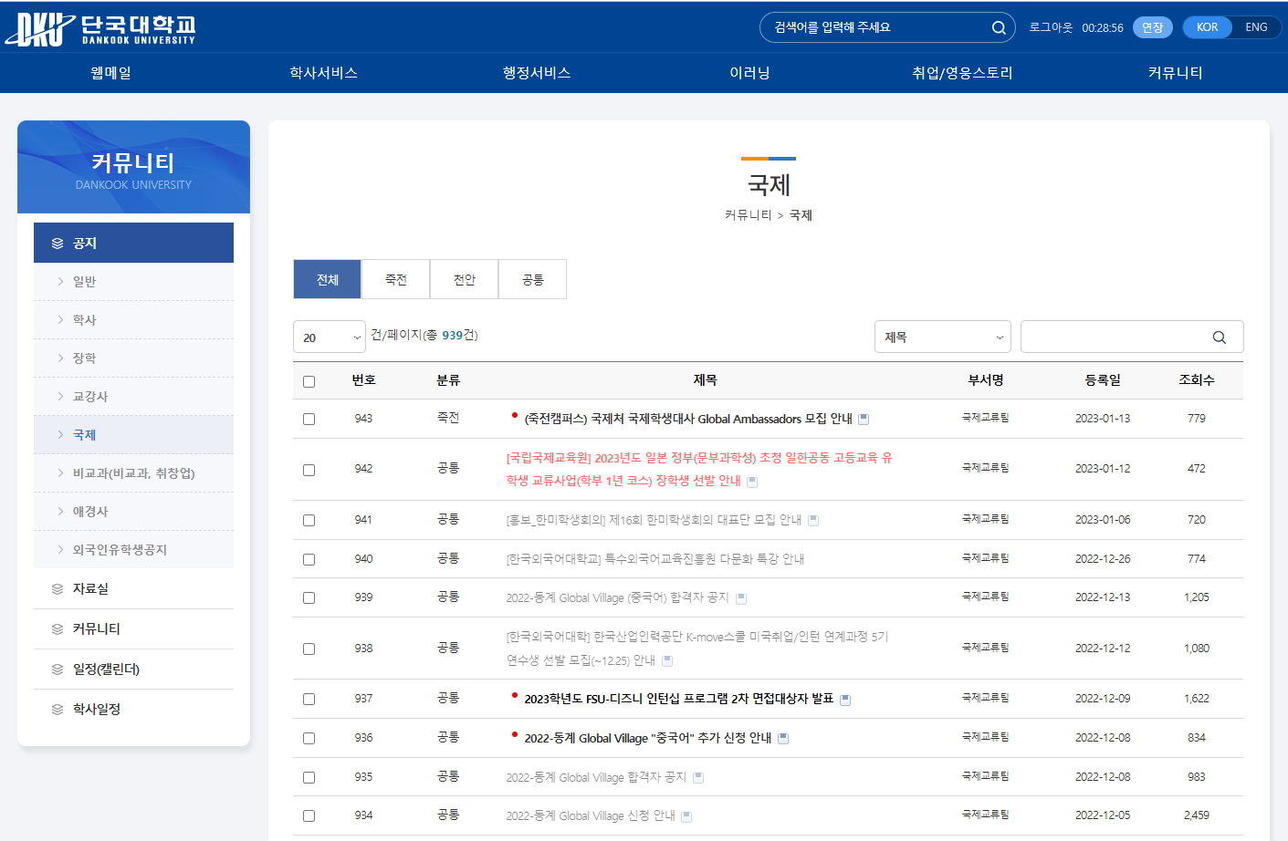
1. 국제처 소개
관련 사이트
1. 학교 홈페이지 : 국제처 프로그램 기본 정보
2. 포털 국제 공지 : 주요 모집공지 업로드
글로벌교육 > 현황 l 교환학생 l 어학연수 l 공동/복수학위 l 인턴십 l 국제계절학기 ISS/IWS
학교 홈페이지 > 교육 > 글로벌교육
포털 > 커뮤니티 > 공지 > 국제
Notes:
프로그램에 대한 기본적인 정보는 학교 홈페이지에서 확인 가능함.
이곳에서 우리랑 자매결연을 맺은 학교도 볼 수 있고, 운영중인 프로그램이 어떤게 있는지도 볼 수 있음
포털 학사 국제공지에서는 최신 정보를 볼 수 있음
설명회, 모집, 변경사항 등 [국제]라는 말머리를 검색하면 모두 확인할 수 있음

Slide 5
1. 국제처 소개
관련 사이트
3. 국제처 공식 인스타그램 (@dankook_global)
4. 국제처 프로그램 홍보 이메일
5. [단국대학교 교환학생] 네이버카페 : 교환학생 파견후기
https://cafe.naver.com/dankookexchange

Slide 6
교환학생프로그램
2. 국제교류프로그램 소개_교환학생
해외파견
※ 교환학생 지원자격 특이사항
잔여 학점 수와 상관없이 모든 8학기 교환학생 파견자는 9학기 등록을 해야함
학기 중 본교에 등록금을 납부하고 재학 상태로 해외 자매대학에 파견가서 전공수업을 수강하는 프로그램
자매대학에서 취득한 학점은 학과장 심의를 거쳐 본교 전공 혹은 자유선택 학점으로 인정
지원자격 신청학기 기준 1학년 2학기 ~ 4학년 1학기 (편입생의 경우 1학기 이상 이수자)
+ 공인어학성적 소지자 + 직전학기 혹은 전체학기 평점평균 3.0 이상인 자
선발시기
선발기준 평점평균(40) + 면접(30) + 어학교육수강내역(10) + 자기소개서 및 학업계획서(15) + 학교공헌활동내역(5)
비 고 최대 세 개 학기 파견 가능 / 다른 언어권 지원 혹은 동일언어권 재지원 가능
4학년 1학기 재학생 지원 시 교환 파견기간이 한학기인 학교만 지원 가능
영어권, 중국어권, 일본어권, 기타언어권으로 구분하여 언어권별 선발
선발 | 파견
1학기 : 3월 초 | 2학기 : 8월 ~ 2월 중
2학기 : 9월 초 | 다음해 1학기 : 1월 ~ 7월 중
*파견 일정은 국가별, 파견 대학별로 차이가 있음
글로벌빌리지, 원어민튜터링, 아카데믹프로그램
국제교류팀 관련 활동 5점 그 외 활동내역 3점

Slide 7
연수교환학생
2. 국제교류프로그램 소개_교환학생
해외파견
※ 교환학생 지원자격 특이사항
잔여 학점 수와 상관없이 모든 8학기 교환학생 파견자는 9학기 등록을 해야함
학기 중 본교에 등록금을 납부하고 재학 상태로 해외 자매대학에 파견가서 어학수업을 수강하는 프로그램
자매대학에서 취득한 학점은 학과장 심의를 거쳐 본교 전공 혹은 자유선택 학점으로 인정
지원자격 신청학기 기준 1학년 2학기 ~ 4학년 1학기 (편입생의 경우 1학기 이상 이수자)
+ 직전학기 혹은 전체학기 평점평균 3.0 이상인 자
선발시기
선발기준 평점평균(40) + 면접(30) + 어학교육수강내역(10) + 자기소개서 및 학업계획서(15) + 학교공헌활동내역(5)
비 고 최대 세 개 학기 파견 가능
주로 공인어학성적없이 지원 가능
외국어대학 중국학 및 일본학전공은 해당 언어권으로 파견 시 전공학점으로 인정가능
선발 | 파견
1학기 : 3월 초 | 2학기 : 8월 ~ 2월 중
2학기 : 9월 초 | 다음해 1학기 : 1월 ~ 7월 중
*파견 일정은 국가별, 파견 대학별로 차이가 있음
글로벌빌리지, 원어민튜터링, 아카데믹프로그램
국제교류팀 관련 활동 5점 그 외 활동내역 3점

Slide 8
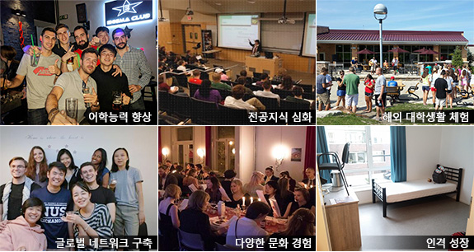
2. 국제교류프로그램 소개_교환학생
지원자격 현지 자매대학 재학생과 함께 전공 및 교양과목 수강 (일부 수업 수강 제한 있음)
영어, 중국어, 일본어 등 외국어로 진행되는 수업을 수강함으로써 외국어 능력 향상
동아리 활동 등 자매대학에서 제공하는 문화행사에 참여함으로써 해외 대학생과의 문화교류
일부 교환학생을 위한 외부 기관 및 해외 정부 장학금 지원 혜택
장 점

Slide 9
난징대학 복수학위
2. 국제교류프로그램 소개_복수학위(무역학과)
[복수학위]
양교의 학위 취득 요건 충족 시 두 대학의 학위를 모두 취득할 수 있는 프로그램
난이도 중상 / 전공 / 학기 중 / 해외파견 / 중국
Nanjing University
지원자격 무역학과 전공으로 2학년까지의 필수 이수과목을 이수하여 4학기까지 최소 65 학점을 이수한자
+ HSK 5급 210점이상 혹은 조건부로 HSK4급 180점이상을 소지한자+ 전체학기 평점평균 3.0 이상인 자
모집시기 매년 10월
파견기간 2.5년(5개 학기)
선발기준 학과성적(40) + 학과면접(30) + 어학면접(30)
파견인원 매년 8명 내외
비 고 최대 네 학기 동안 상대교 등록금은 국제화장학금 지급 / 한 학기는 본인이 상대교 등록금 납부
파견기간동안 반드시 본교에 등록금을 납부하고 재학상태를 유지하여야 함
조건부 자격으로 참가한 대상자는 파견 후 3개월 내 HSK 5급 210점 이상을 필수로 취득하여야 함
Notes:
경영경제대학 무역학과에서만 정보 제공

Slide 10
독일 NGU 복수학위
2. 국제교류프로그램 소개_복수학위(국제경영학전공)
[복수학위]
양교의 학위 취득 요건 충족 시 두 대학의 학위를 모두 취득할 수 있는 프로그램
난이도 중상 / 전공 / 학기 중 / 해외파견 / 독일
Nuertingen-Geislingen University
지원자격 국제경영학전공으로 2학년 재학생 또는 2학년 수료생 + 전체학기 평점평균 3.0 이상인 자
+ 파견 전 필수 이수 교과목 이수자 + 과정 이수에 필요한 영어실력을 갖춘 자
모집시기 매년 9월
파견기간 1.5년(3개 학기)
선발기준 학과성적(40) + 전공면접(40) + 어학면접(20)
파견인원 2명
비 고 파견기간 중 두 학기는 상대교 등록금 면제 / 한 학기는 상대교 등록금 국제화장학금 지급
파견기간동안 반드시 본교에 등록금을 납부하고 재학상태를 유지하여야 함
SuPrHuman 900유로 상당의 생활정착 장학금 지원 자격을 갖추게 됨
Notes:
경영경제대학 국제학부 국제경영학 전공에서만 정보 제공

Slide 11
교비어학연수
2. 국제교류프로그램 소개_어학연수
※ 교환학생 파견 전, 어학능력 및 글로벌마인드 준비를 위한 프로그램
지원자격 신청학기 기준 1학년 2학기 ~ 4학년 1학기 재학생 (편입생의 경우 1학기 이상 이수자) / 휴학생 및 8학기 재학생 불가
선발시기
선발기준 직전학기학점(70) + 어학교육 수강내역(20) + 학교공헌활동 (10)
언 어 권 영어권, 중국어권, 일본어권, 스페인어권, 프랑스어권, 독일어권
선발인원 학기별 약 150명 내외
수 업 료 학교마다 상이 / 연수경비 일부 국제화장학금 지원(100~250만원)
비 고 재학 중 1회 파견 가능
교환학생 다녀온 후 동일 언어권으로 교비어학연수 파견은 불가
방학 중 해외 자매대학의 부설어학원에서 단기어학과정(4-8주)을 이수하고 어학연수학점을 인정받는 프로그램
선발 | 파견
1학기 : 3월 말 | 여름방학 (6~8월 중)
2학기 : 9월 말 | 겨울방학 (12~2월 중)
*파견 일정은 국가별, 파견 대학별로 차이가 있음
글로벌빌리지 및 원어민튜터링
국제학생회 GTN 1학기 이상 활동/날개단대 1학기 이상 활동/단국미디어센터 6개월 이상 활동 등 자세한 사항은 홈페이지 확인

Slide 12
자비어학연수 학점인정
2. 국제교류프로그램 소개_어학연수
대 상 한 학기 이상 이수한 학부생이 본교 재학 중 외국대학 부설어학원에서 진행한 어학연수인 경우
학점인정 연수기간에 따라 차등적으로 자유학점으로 인정되며 교과목명은 "어학연수(언어)"로 기재됨
신청방법 1. 출국 전 메일
- 수시로 신청 가능하므로 출국하기 전 웹정보시스템에서 사전 신청하여 승인된 경우에 한해 학점인정
- 제출서류 : 외국대학 입학허가서 사본
2. 수료 후
- 어학연수 수료 직후 3월 또는 9월 자비어학연수 학점인정신청 기간에 맞춰 학점인정 신청(별도 국제 공지)
- 제출서류: 외국대학 어학연수 수료증 또는 성적증명서 / 출입국사실증명서 고
비 고 사설어학원 인정 불가, 연수언어가 제1 공용어 국가에서 진행한 연수만 학점인정 가능
재학 중 최대 6학점을 초과할 수 없음 / 조기졸업대상자의 경우 어학연수로 인정받은 학점은 포함되지 않음
외국대학에서 개인이 자비로 어학연수교육과정을 이수한 후 본교 어학연수 학점으로 인정받는 제도
연수기간 | 4~8주 | 9~16주 | 17~24주 | 25~32주 | 33~40주 | 41주 이상
인정학점 | 1 | 2 | 3 | 4 | 5 | 6
Notes:
수료증 또는 성적증명서: 연수기관, 연수기간, 수료여부가 명확하게 표기 출입국사실증명서: 주민센터 발급, 연수기간 포함된 내역 필수

Slide 13
글로벌빌리지
2. 국제교류프로그램 소개_국제계절학기
난이도 하 / 어학 / 하계 방학 중 / 교내
집중외국어회화과정
International Summer School – Global Village
12일동안 외국학생과 단국대생이 소그룹으로 외국학생의 언어를 배우는 프로그램
영어, 중국어, 일본어, 스페인어, 포르투갈어 등
모집시기 5월
수업시기 6월 말 ~ 7월 초 (하계방학)
신청방법 웹정보시스템을 통한 선착순 신청
수 업 료 290,000원 / 재학생에 한해 수료 시 20만원 국제화장학금 지급
비 고 캠퍼스 구분없이 신청 가능 / 자유 학점 2학점 인정
하계 계절학기 기간 동안 외국학생과 본교생이 소그룹으로 외국학생의 모국어를 배우는 프로그램
영어, 중국어, 일본어, 스페인어, 포르투갈어 등
죽전/천안 중 본인이 방학기간동안 통학하기 편한 곳으로 신청

Slide 14
아카데믹프로그램
2. 국제교류프로그램 소개_국제계절학기
난이도 중상 / 기타 / 방학 중 / 교내
International Summer School – Academic Program
모집시기 5월
개설수업 (과목 당 3학점) 상경, 커뮤니케이션, IT, 역사, 국제정치, 소프트웨어, 패션, 실용영어 등
수업시기 7월 중순 ~ 8월 초 (4주)
신청방법 웹정보시스템을 통한 신청
수 업 료 과목당 240,000원 (학점당 8만원)
수업시간 주 4일 (월~목) – 1교시 9시~12시 / 2교시 1시~4시
비 고 죽전캠퍼스에서 실시(천안캠퍼스 학생도 수강 가능) / 최대 2과목 신청 가능 / 자유선택학점 인정
방학 중 외국인 학생들과 함께 본교 및 국내·외 교수진의 영어강의를 수강하는 프로그램

Slide 15
FSU-DISNEY
2. 국제교류프로그램 소개_해외인턴십
난이도 중상 / 교환+인턴십 / 학기 중 / 해외파견 / 미국
Florida State University에서 10일간 수업을 수강한 후
Walt Disney World Resort 에서 6개월간 유급인턴으로 현장학습 수행
본교에 등록금 납부하고 재학 상태로 파견을 통해 교환학생 자유학점으로 최대 12학점 인정
지원자격 1학년 2학기 ~ 3학년 2학기 재학생 및 휴학생
+ TOEFL IBT 61, TOEIC 550, IELTS 5.5 중 하나 소지자
모집시기 10월
파견시기 7월 ~ 12월 (약 6개월)
선발방법 면접 100% (1차 면접: 국제처 / 2차 면접: FSU 및 디즈니)
비 고 참가비 $5,000 별도 / 국제화장학금 350만원 지원 (추후 변동 가능)
FSU-DISNEY 프로그램 특성상 경영, 커뮤니케이션 관련 학부(과) 중심 학점 인정 가능

Slide 16
2. 국제교류프로그램 소개_해외인턴십
난이도 상 / 해외파견 / 인턴십
WEST(한미대학생연수)
어학연수, 인턴십, 여행을 한꺼번에 경험할 수 있는 정부해외(미국)인턴 프로그램
지원자격 4학기 이상 이수한 재〮휴학생
구 분
장기 WEST(18개월) | 어학연수(4개월), 인턴십(8~12개월) + 여행(1개월) | ① TOEIC 750점 이상 또는 G-TELP Level2 70점 이상 ② OPIc IL 이상 또는 TOEIC Speaking 5등급(110점) 이상 또는 G-TELP Speaking Level6 이상
중기 WEST(12개월) | 어학연수(3개월), 인턴십(6~8개월) + 여행(1개월) | ① TOEIC 800점 이상 또는 G-TELP Level2 76점 이상 ② OPIc IL 이상 또는 TOEIC Speaking 5등급(110점) 이상 또는 G-TELP Speaking Level6 이상
단기 WEST(6개월) | 어학연수(2개월), 인턴십(3~4개월) + 여행(1개월) | ① TOEIC 850점 이상 또는 G-TELP Level2 83점 이상 ② OPIc IM1 이상 또는 TOEIC Speaking 6등급(130점) 이상 또는 G-TELP Speaking Level5 이상
*졸업생 대상의 플러스 프로그램도 있음

Slide 17
2. 국제교류프로그램 소개_해외인턴십
난이도 상 / 해외파견 / 인턴십
K-MOVE(상경계/이공계)
국내에서 직무 및 어학연수과정 6개월 수강 후 1년 동안 미국 유급 인턴십에 참가하는 프로그램
지원자격 졸업예정자
모집시기 3-6월
선발방법 단국대학교에서 학생 추천 후 ICN 그룹에서 면접
비 고 대략적으로 개인 부담금 600만원 내외 (국내연수 80만원 + 비자발급 520만원)
미국 인턴십으로 파견 나가는 시점은 졸업생이어야함

Slide 18
원어민튜터링
2. 국제교류프로그램 소개_원어민튜터링
난이도 하 / 어학 / 학기 중 /교내
학기 중 교내에서 외국인 교환학생들과 언어∙문화 교환 프로그램
영어, 중국어, 일본어, 프랑스어, 독일어, 스페인어 등 약 30개반 운영
학기 중 원어민 교환학생들과 언어∙문화 교환 프로그램
영어, 중국어, 일본어, 프랑스어, 독일어 등
모집시기 학기 초 (3월 초 / 9월 초)
수업시기 학기 중 – 주 1회 3시간씩 13주 동안 총 40시간
수업구성 외국인 교환학생 1명 + 단국대학교 재학생 3~5명
입문, 초급, 중급, 고급 레벨별 외국어 회화 수업
신청방법 이메일을 통한 선착순 접수
비 고 캠퍼스 별로 별도 모집 / 개설 언어는 매학기 상이함
수료생에 한해 수료증 발급 (추후 국제교류프로그램 지원시 가산점 부여 / 비교과마일리지 부여)

Slide 19
Step by Step
3. 국제교류 프로그램 로드맵
파견학기 기준
원어민튜터링 / 글로벌빌리지
어학실력 상관없이
참가/지원 가능
교비어학연수
연수 교환학생
어학점수가 없어도
참가는 가능 but 어려움
아카데믹프로그램
전공 교환학생
어학점수 없으면
참가/지원 불가
디즈니인턴십
해외인턴십
1학년
2학년
3학년
4학년
어학실력을 쌓는 시기
해외경험을 해보는 시기

Slide 20
국제교류 프로그램 꿀팁!
공지사항을 자주 확인하자!!
특히 3월/9월 학기 초에는 유용한 공지들이 많이 올라오니, 하루에 한번은 꼭꼭 확인하기!
공인어학성적을 미리미리 만들어 놓자!!
프로그램에 지원하려면 기본적으로 필요한 부분! 미리 만들어 놓으면 기회가 있을 때 놓치지 않을 수 있음!
교내 프로그램을 적극 활용하자!!
원어민튜터링, 글로벌빌리지 등 수강하면 교비어학연수 및 교환학생 지원 시 가산점 받을 수 있음!
뿐만 아니라 교내 프로그램을 적극 활용하면 학기 중/방학 기간 모두 알차게 보낼 수 있음!

Slide 21
문의사항
구분 | 이메일 | 전화번호
교환학생(영어권/일어권/중어권) | 12191977@dankook.ac.kr | 031-8005-2606
교환학생(기타언어권) | sharp30@dankook.ac.kr | 041-550-1071
복수학위 | peterwoo@dankook.ac.kr | 031-8005-2607
어학연수 | sharp30@dankook.ac.kr | 041-550-1071
국제계절학기 | peterwoo@dankook.ac.kr | 031-8005-2607
해외인턴십 | 12191977@dankook.ac.kr | 031-8005-2606
원어민튜터링 | 12140883@dankook.ac.kr | 031-8005-2603
죽 전 국제관 314호(국제교류팀)
천 안 인문과학관 234호(국제교육2팀)

Slide 22
앞으로도 국제교류프로그램에
많은 관심 바랍니다!

